Slide 1


Эксель: уровень 2 Специалист
Автор: Чмель В.И., психолог, преподаватель

Slide 2
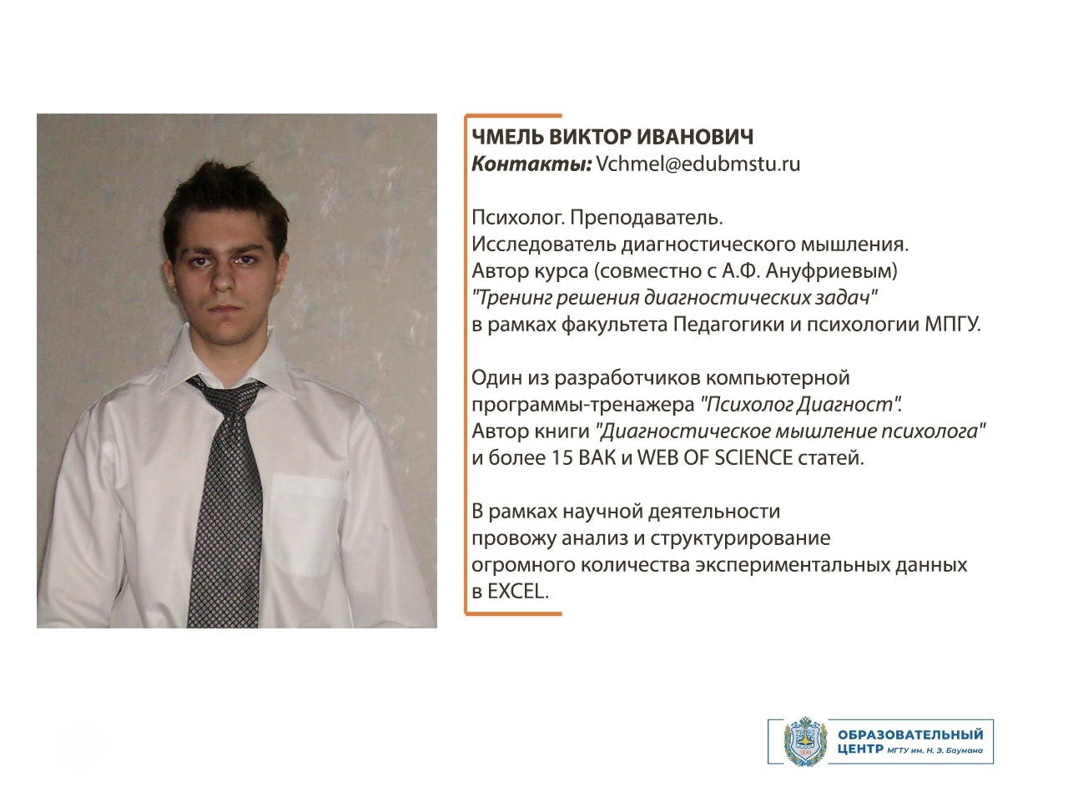

Slide 3
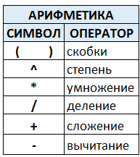
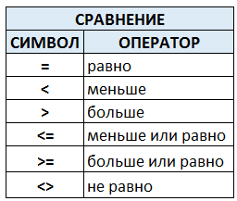

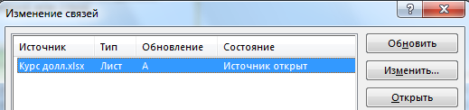
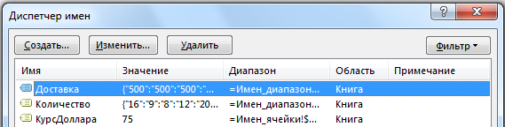
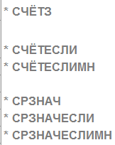


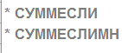

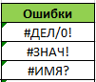
Эксель 2 (часть 1)
1. Операторы и ссылки
2. Связи и имена в эксель
3. Функции
4. Ошибки ! Циклическая ссылка☹

Slide 4
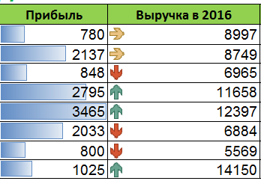
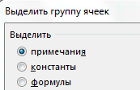
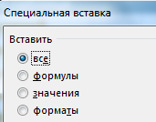
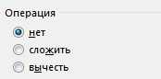
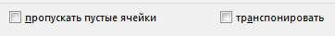
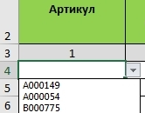



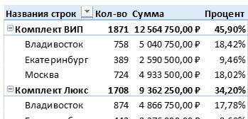
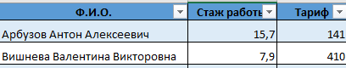
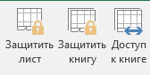
Эксель 2 (часть 2)
1. Условное форматирование
2. Специальная вставка
и выдел. группы ячеек
3. Обработка данных
4. Умные и сводные таблицы
5. Защита данных

Slide 5
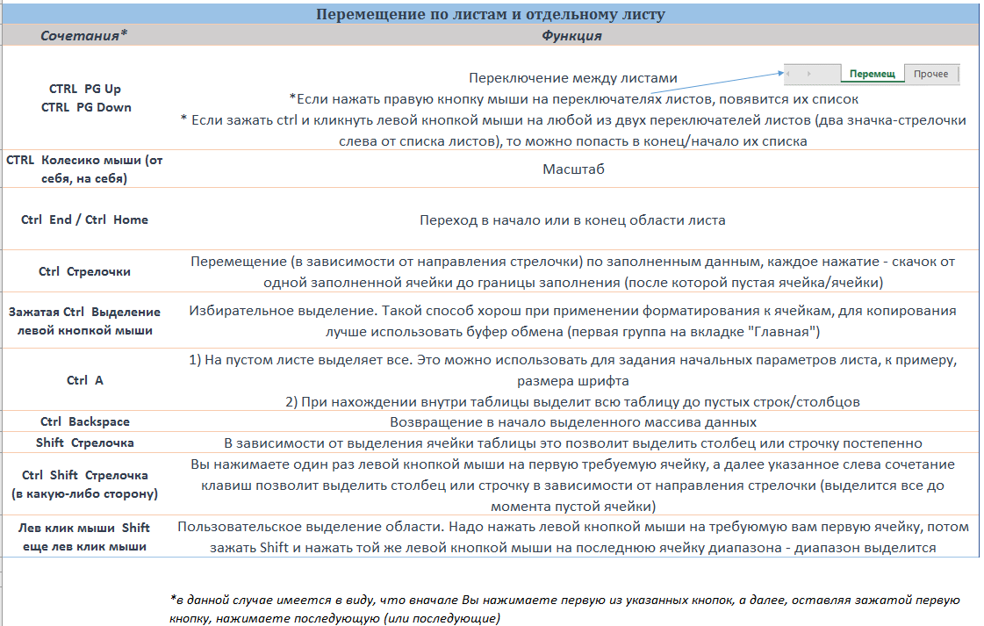

Slide 6
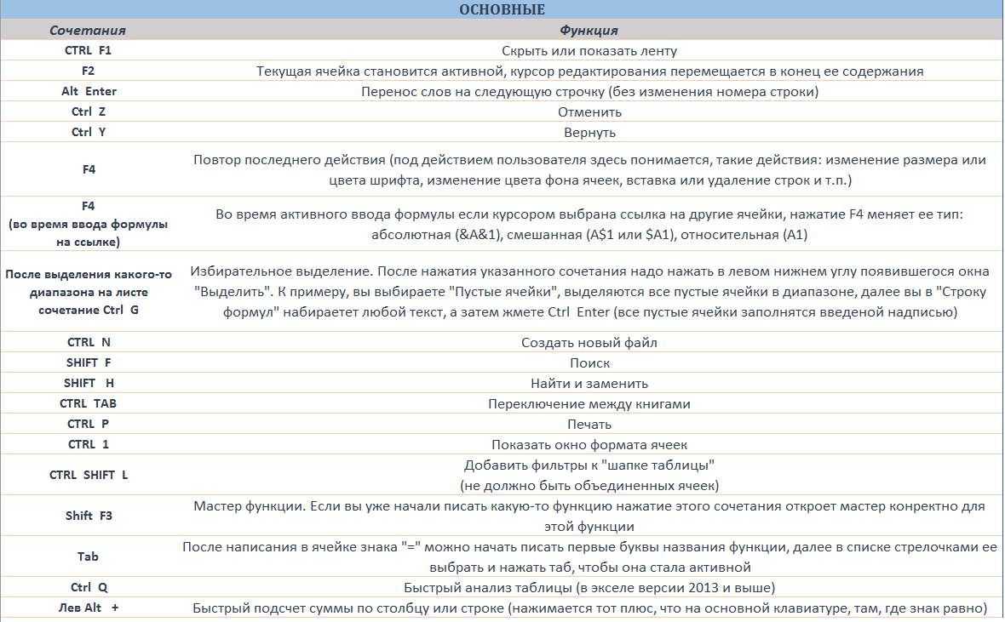

Slide 7
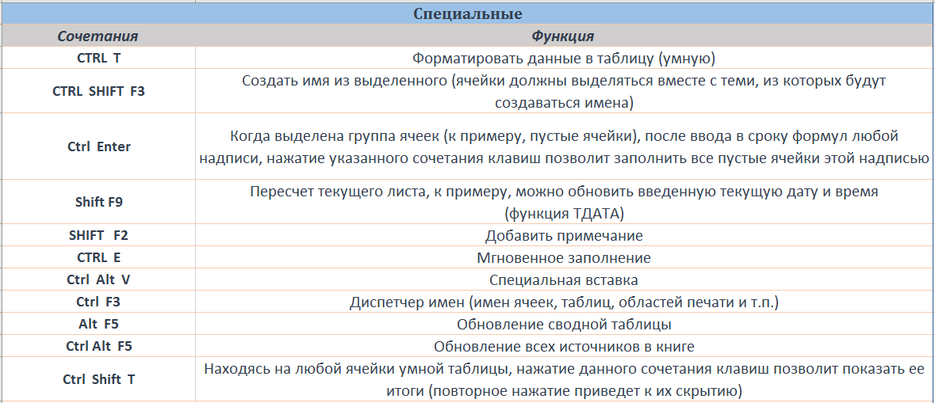

Slide 8
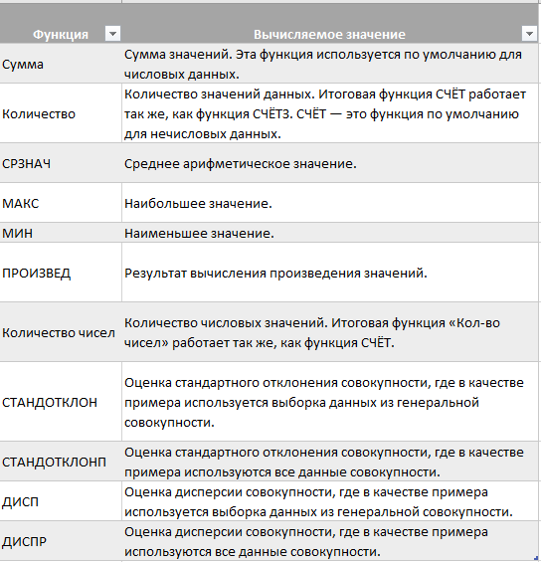
Сводная таблица
основные
вычисления
Полезная книга
по сводным таблицам

Slide 9
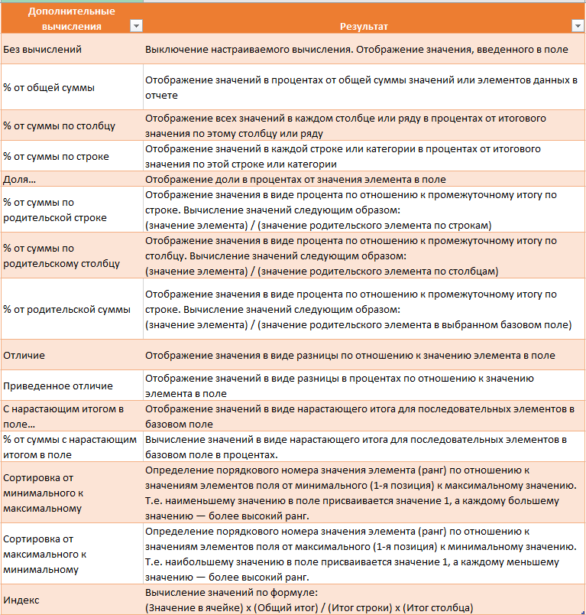
Сводная таблица
доп.
вычисления

Slide 10
ПОЗДРАВЛЯЕМ! Теперь вы Специалист Эксель ☺
Ждем Вас на Экселе 3, который сделает Вас Экспертом Экселя, научит работать с продвинутыми инструментами
Работа с формулами массива, плюсы и минусы, продвинутый поиск и подстановка (с одним и двумя критериями), роль функций СМЕЩ и ДВССЫЛ при обработке данных
Работа с продвинутым визуальным анализом данных: диаграмма Ганта, Торнадо, Термометр, Выбора, Условная, Итоговая и др.
Аналитическая мощь эксель: анализ «Что, если» - Диспетчер сценариев, Подбор параметра, Поиск Решения через решение задач оптимизации и разбор отчета найденного решения
Создание пользовательских форматов данных
Подключение к внешним источникам, создание WEB запроса, особенности применения Microsoft Query и т.п.
Макросы, основные моменты и ориентиры, «умная» запись макроса, исправление ошибок через запись макроса, редактирование макроса

Slide 11



Литература

Slide 12



По сводным таблицам

Slide 13

НАШИ ПАРТНЕРЫ

Slide 14

edu.bmstu.ru
+7 (495) 120-30-75
E-mail: edu@bmstu.ru
Москва, ул. 2-я Бауманская,
дом 5, стр. 1

